Slide 1
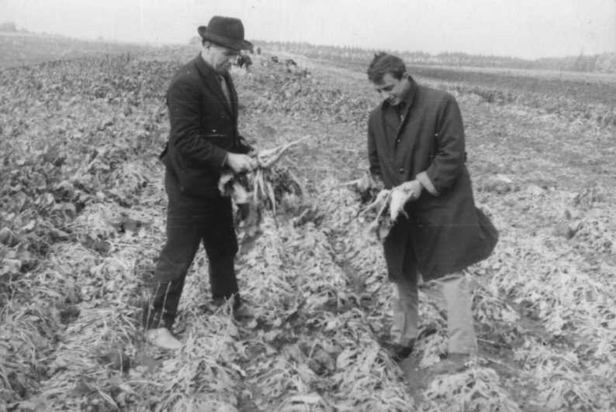
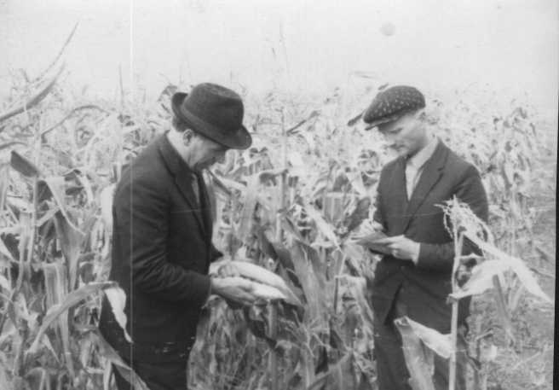
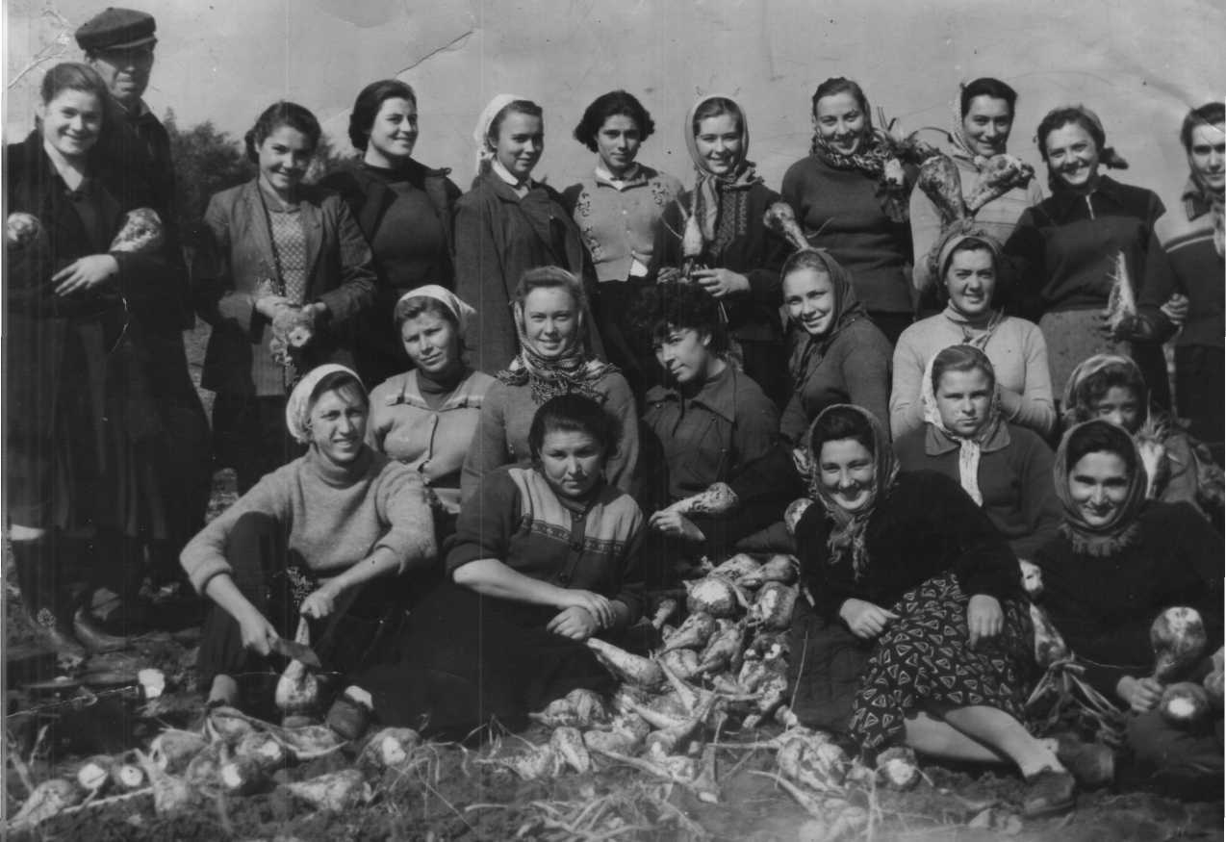
НАУКОВІ ЗДОБУТКИ
Оцінка якості посівів цукрових буряків і кукурудзи
Аспірант І.М.Карасюк з групою студентів ІУ курсу на збиранні цукрових буряків.
Сидять зліва направо Кремор Галина, Недвига Ольга, Шевченко Жанна та ін

Slide 2
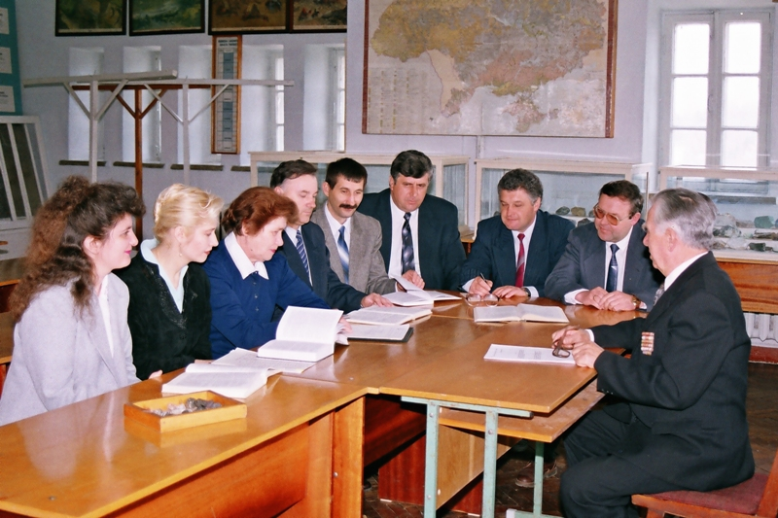
Наукова школа професора І.М.Карасюка

Slide 3
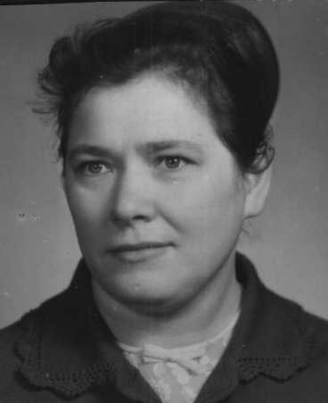
Перебитюк Анна Степанівна – кандидат с.-г. наук, доцент кафедри агрохімії і ґрунтознавства Уманського ДАУ.
Вивчала вплив доз і співвідношення елементів живлення на показники родючості ґрунту, врожай і якість цукрових буряків в умовах Південно-західного Лісостепу України. В результаті досліджень було запропоновано виробництву вносити під цукрові буряки на чорноземах опідзолених на фоні 40 т/га гною, мінеральні добрива у нормі N₆₀P₆₀K_{6.}

Slide 4
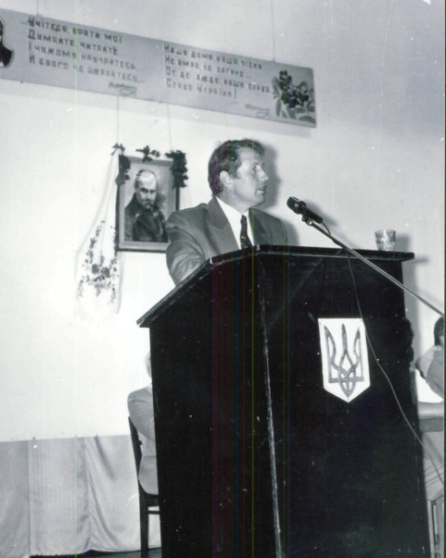
Зубрицький Володимир Олексійович – кандидат с.-г. наук, завідуючий міжрайонною агрохімічною лабораторією.
Обґрунтував умови і способи внесення рідкого безводного аміаку під просапні культури на фосфорно-калійному фоні у Лісостепу України. Подальша наукова діяльність була пов’язана з розробкою системи удобрення кормових культур для годівлі великої рогатої худоби.

Slide 5
Господаренко Григорій Миколайович – доктор с.-г. наук, професор, проректор з науково-педагогічної роботи Уманського ДАУ, Заслужений працівник освіти України, почесний доктор ННЦ «Інститут грунтознавства та агрохімії ім. О. Н. Соколовського» та ННЦ «Інститут землеробства НААН», член Міжнародного союзу грунтознавців.
Вивчив і впровадив у виробництво форми і строки внесення добрив під цукрові буряки на чорноземі опідзоленому Лісостепу України. У подальшій роботі на основі узагальнення та удосконалення системи удобрення основних польових культур у сівозміні зернобурякового типу розроблені оптимальні строки і способи застосування органічних і мінеральних добрив та біологічних препаратів, які ґрунтуються на прогресуючому підвищенні родючості ґрунту і вирішенні екологічних проблем. Дана система впроваджена у господарствах Черкаської та інших областей України.

Slide 6
Мартинюк Андрій Тимофійович – кандидат с.-г. наук, доцент кафедри агрохімії і ґрунтознавства, декан факультету агрономії Уманського НУС (1997–2016 рр.), відмінник освіти України.
Провів дослідження, встановив та впровадив у виробництво елементи технології застосування добрив для різних строків збирання цукрових буряків на чорноземах опідзолених Лісостепу України. Виробництву було запропоновано для ранніх строків збирання (вересневих) норму азотних добрив зменшувати на 20–30 %, а за більш пізніх, що збираються у жовтні – повну норму мінеральних добрив (N₁₈₀P₁₈₀K₁₈₀).

Slide 7
Невлад Володимир Іванович – кандидат с.-г. наук, доцент кафедри агрохімії і ґрунтознавства Уманського НУС. Займається вивченням умов азотного живлення гороху на фосфорно-калійному фоні та застосування екологічно чистих біологічних препаратів для підвищення врожайності сільськогосподарських культур на чорноземі опідзоленому Лісостепу України.

Slide 8
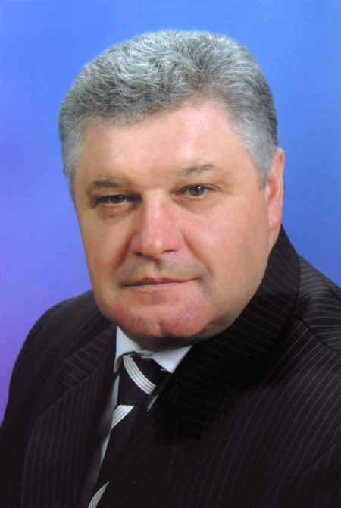
Василенко Олександр Петрович – кандидат с.-г. наук, доцент кафедри менеджменту організацій, проректор з міжнародних зв’язків Уманського ДАУ.
Вивчив ефективність застосування сірки і її баланс у чорноземі опідзоленому за внесення мінеральних добрив під озиму пшеницю та її роль у підвищенні врожайності зернових культур у сівозміні. Встановлено, що в умовах Лісостепу України для забезпечення високих урожаїв озимої пшениці залежно від наявності сірки у ґрунті рекомендовано вносити перед сівбою від 40 до 60 кг/га колоїдної сірки, що забезпечує приріст урожайності від 4 до 6 ц/га.

Slide 9
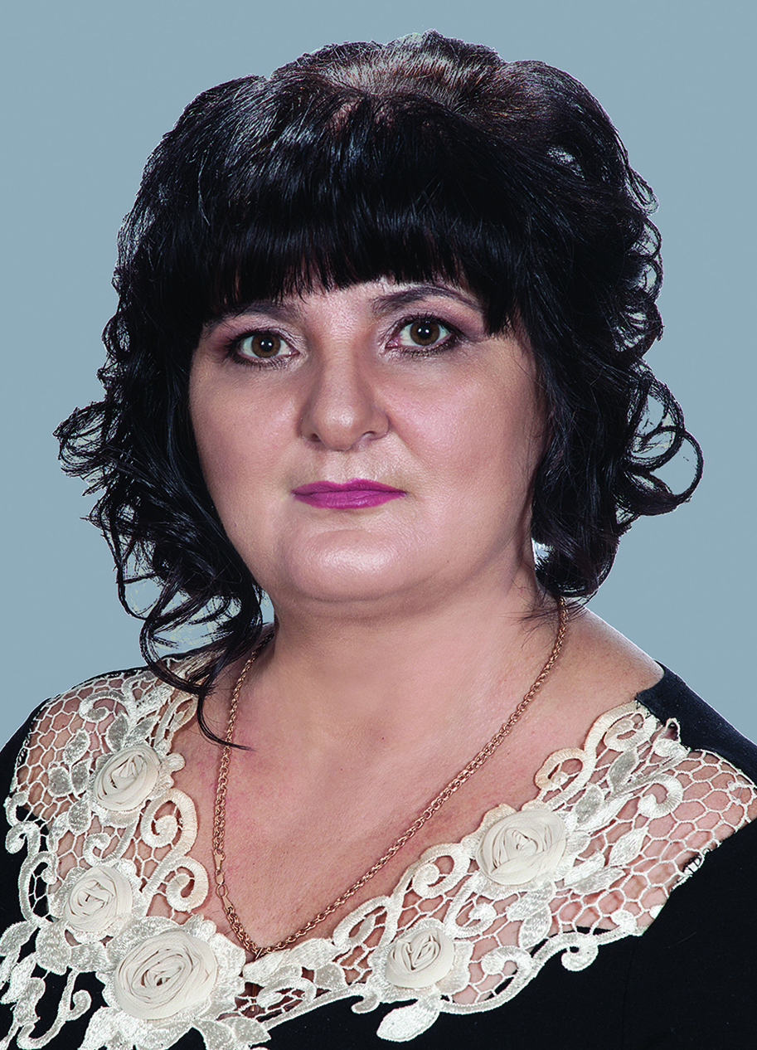
Черно Олена Дмитрівна – кандидат с.-г. наук, доцент, заступник декана з виховної роботи (2000–2018 рр.), завідувачка кафедри агрохімії і ґрунтознавства Уманського НУС (2019 р. по даний час). Автор понад 120 наукових праць.
Вивчала калійний фонд чорнозему опідзоленого і ефективність калійних добриву польовій сівозміні. Встановлено, що в умовах Лісостепу України для забезпечення високих урожаїв польових культур залежно від наявності калію у ґрунті та його балансу потрібно вносити норми калійних добрив, розраховані за господарським його виносом.

Slide 10
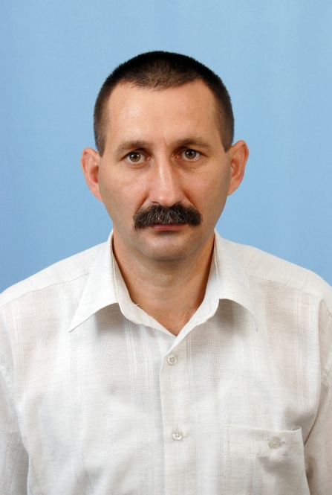
Цигода Владислав Станіславович – кандидат с.-г. наук, доцент.
Дослідив і впровадив у виробництво необхідність проведення періодичної поглибленої оранки під цукрові буряки на фоні тривалого застосування різних систем удобрення.

Slide 11
Розборська Лариса Василівна – кандидат с.-г. наук, доцент, завідувачка кафедри біології, заступник декана з виховної роботи ф-ту плодоовочівнитва, екології та захисту рослин Уманського НУС.
Дослідила зміни фізико-хімічного складу ґрунту за тривалого застосування різних норм добрив і систем удобрення у польовій сівозміні на чорноземі опідзоленому Лісостепу України.

Slide 12
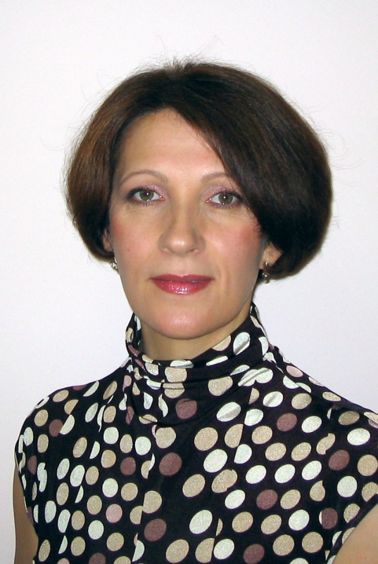
Сухомуд Оксана Григорівна – кандидат с.-г. наук, доцент.
Вивчила вплив тривалого застосування добрив у польовій сівозміні на фосфатний фон та баланс фосфору у чорноземах опідзолених Лісостепу України. Встановила, що норми фосфорних добрив, розраховані за господарським виносом фосфору з врожаєм польових культур, забезпечують прогресуюче покращення фосфатного режиму ґрунту.

Slide 13
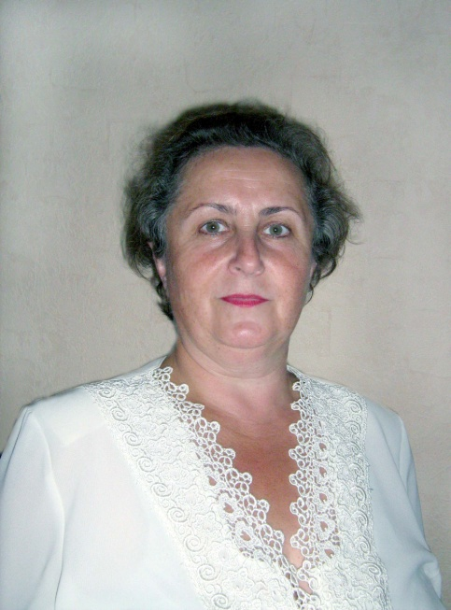
Каричковська Галина Іванівна – кандидат с.-г. наук, доцент.
У результаті проведених досліджень вивчено і виробництву запропоновано систему удобрення ріпаку ярого в Лісостепу України, яка передбачає внесення сірковмісних форм азотних добрив на оптимальному фосфорно-калійному фоні.

Slide 14
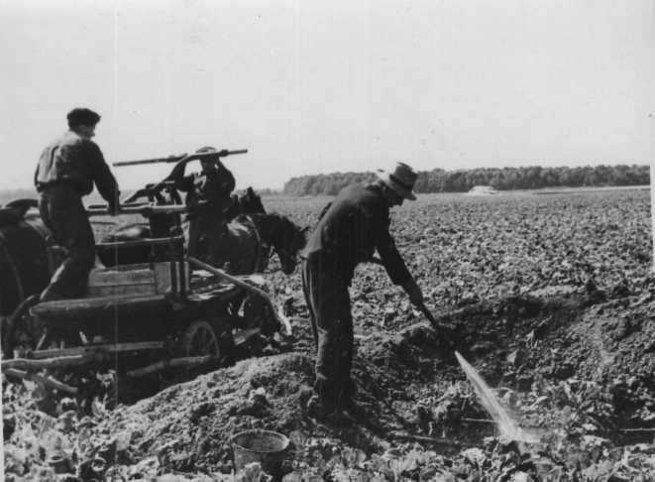
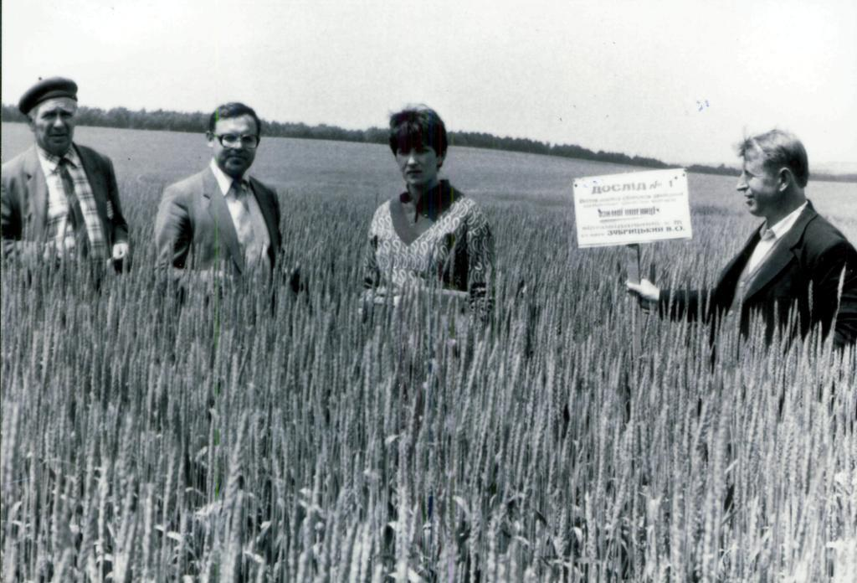
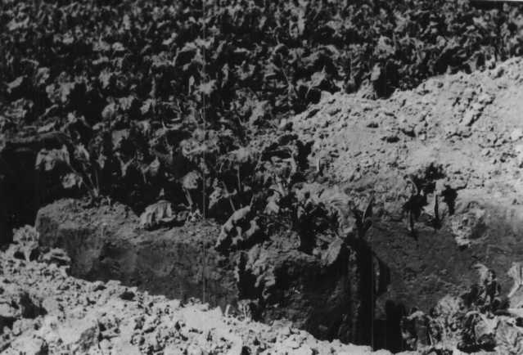
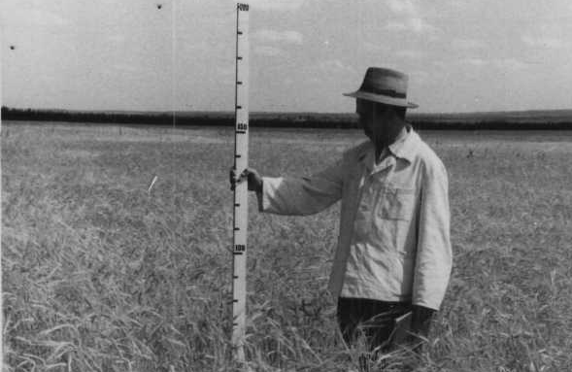
НАУКОВІ ЗДОБУТКИ І.М. КАРАСЮКА
Інспектування дослідних полів
( зліва направо професори І.М.Карасюк, Г.М.Господаренко, кандидати с.-г. наук О.Г.Сухомуд, В.О.Зубрицький, 1991 рік)
Розмивання кореневої системи цукрових буряків
Вимірювання висоти рослин в полі

Slide 15
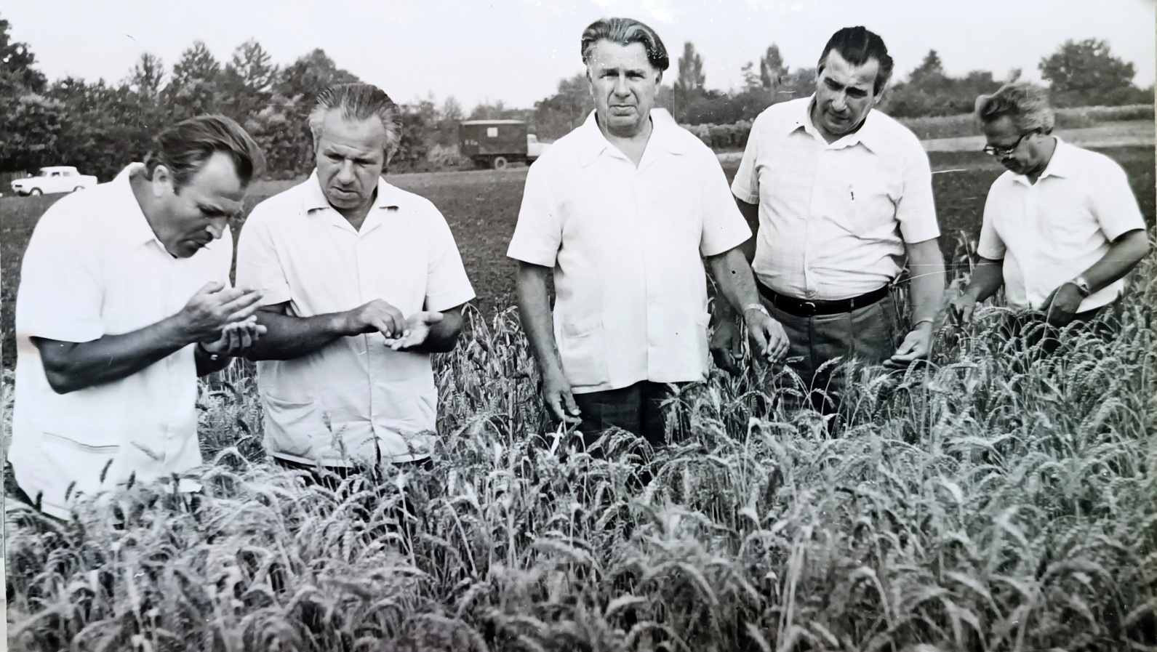
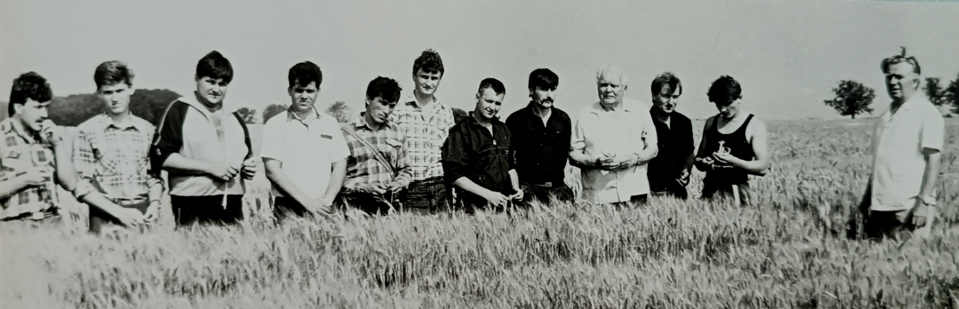
Керівництво інституту на сортових посівів пшениці озимої дослідного поля
1975 р.

